Slide 1

第3章 模糊逻辑

Slide 2

为什么需要模糊逻辑
著名的沙堆问题：
“从一个沙堆里拿走一粒沙子，这还是一个沙堆吗？”
是/否？
常识告诉我们应该回答“是”。然而，如果回答“是”，这样顺推下去就会掉入陷阱：从上次剩下的沙堆里再拿走一粒沙子，剩下的还是一个沙堆，那么，如此反复，直到只剩下两三粒沙子甚至没有一粒沙子时，这也还是一个沙堆了。
一粒沙子都没有也被称为沙堆，这显然有问题

Slide 3
为什么需要模糊逻辑
问题出在哪里？
这里的问题就在于“沙堆”这个概念是模糊的，没有一个清晰的界限将“沙堆”与“非沙堆”分开。我们没有办法明确指出，在这个不断拿走沙子的过程中，什么时候“沙堆”不再是“沙堆”。
与“沙堆”相似的模糊概念还有“年轻人”、“小个子”、“大房子”等。
这种在生活中常见的模糊概念，在用传统数学方法处理时，
往往会出现问题。

Slide 4


为什么需要模糊逻辑
那么，如果尝试消除这些概念的模糊性，会怎样呢？
？
如果规定沙堆只能由10000粒以上的沙子组成，“沙堆”这个概念的模糊性就消除了。10000粒沙子组成的是沙堆，9999粒沙子组成的不是沙堆：这在数学上没有任何问题。
然而，仅仅取走微不足道的一粒沙子，
就将“沙堆”变为“非沙堆”，
这又不符合我们日常生活中的思维习惯

Slide 5


为什么需要模糊逻辑
在企图用数学处理生活中的问题时，精确的数学语言和模糊的思维习惯产生了矛盾。
模糊逻辑就是用来解决这一矛盾的工具之一
传统的数学方法常常试图进行精确定义，而人关于真实世界中事物的概念往往是模糊的，没有精确的界限和定义。在处理一些问题时，精确性和有效性形成了矛盾，诉诸精确性的传统数学方法变得无效，而具有模糊性的人类思维却能轻易解决。例如人脸识别问题。
模糊逻辑
计算机能理解的数学语言
自然语言

Slide 6
3.1 模糊逻辑简介
经典二值逻辑中，通常以0表示“假”以1表示“真”，一个命题非真即假
在模糊逻辑中，一个命题不再非真即假，它可以被认为是“部分的真”
模糊逻辑取消二值之间非此即彼的对立，用隶属度表示二值间的过度状态
例如，“室温在27ºC是高温度”，这个命题真值如何呢？无论认为是还是否，答案都过于极端。在模糊逻辑中，一个命题不再非真即假，它可以被认为是“部分的真”。模糊逻辑中的隶属度在[0,1]之间取值，用以表示程度。上面关于温度的问题，可以认为该温度对“高温度”的隶属度是0.6，即“部分的高温”。

Slide 7
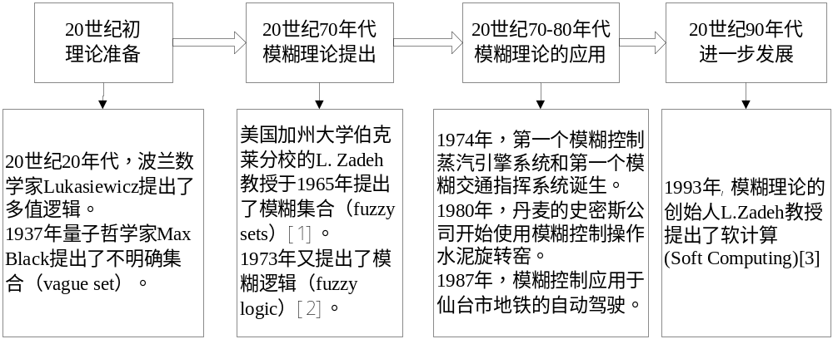
模糊逻辑发展历程
模糊逻辑的发展，是由理论准备到理论提出再到理论应用的过程

Slide 8
3.2 模糊集合与模糊逻辑
本节是关于模糊集合、模糊逻辑、模糊关系的基础知识，为介绍模糊推理、模糊计算作理论准备，包括下列要点：
模糊集合的概念
模糊集合的隶属度函数
模糊集合上的运算及其基本定律
模糊逻辑及其基本定律
模糊关系及其合成运算

Slide 9
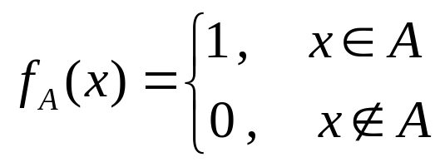
模糊集合与隶属度函数
古典集合：对于任意一个集合A，论域中的任何一个元素x，或者属于A，或者不属于A。集合A也可以由其特征函数定义：
模糊集合：论域上的元素可以“部分地属于”集合A 。一个元素属于集合A的程度称为隶属度，模糊集合可用隶属度函数定义。
定义3.1 设存在一个普通集合U，U到[0,1]区间的任一映射f都可以确定U的一个模糊子集，称为U上的模糊集合A。其中映射f叫做模糊集的隶属度函数，对于U上一个元素u， f(u)叫做u对于模糊集的隶属度，也可写作A(u)

Slide 10
模糊集合与隶属度函数
隶属度表示程度，它的值越大，表明u属于A的程度越高，反之则表明u属于A的程度越低
古典集合可以看作一种退化的模糊集合，即论域中不属于该古典集合的元素隶属度为0，其余元素隶属度为1

Slide 11
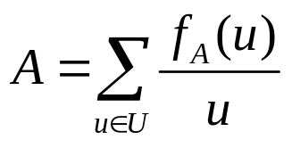
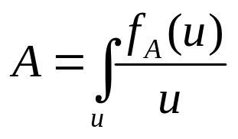
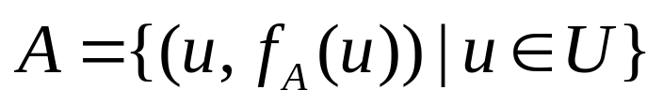
模糊集合的表示法
模糊集的表示方法有很多种，其中常用的有如下两种
Zadeh表示法
序对表示法
（离散）
（连续）

Slide 12
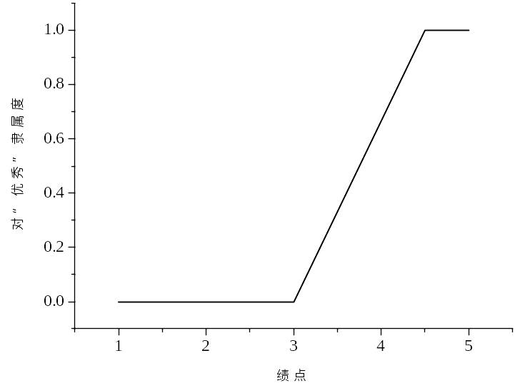
模糊集合表示法示例
例3.1 在考核中，学生的绩点为[0,5]区间上的实数。按照常识，绩点在3以下显然不属于“优秀”，绩点在4.5以上则显然属于“优秀”，这是没有问题的。然而，绩点为4.4时该怎么算呢？这个成绩很接近4.5，如果和绩点为3一样，都不属于“优秀”，未免对绩点为4.4的同学太不公平。有了模糊集合这个工具，在3到4.5之间就可以认为是一个“灰色地带”，其间的成绩在一定程度上属于“优秀”这个模糊集。假设各绩点对“优秀”的隶属度可以用如图的曲线表示：

Slide 13
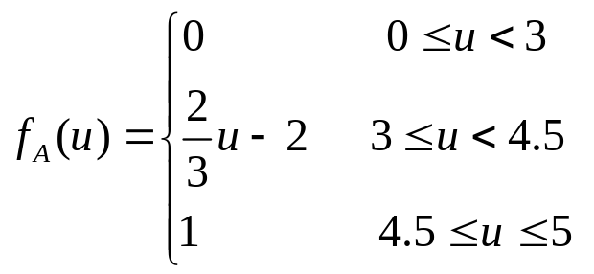
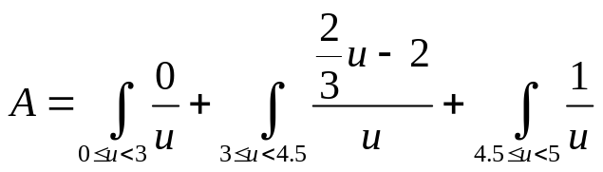
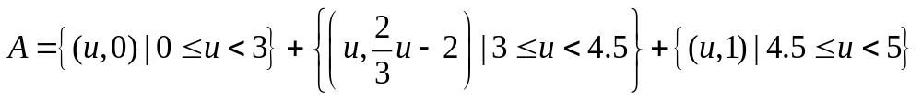
模糊集合表示法示例
在这个例子中，设模糊集合“优秀”为A，则隶属度函数为：
此处的论域是连续的，模糊集合用Zadeh表示法可以表示为
用序对表示法可以表示为

Slide 14
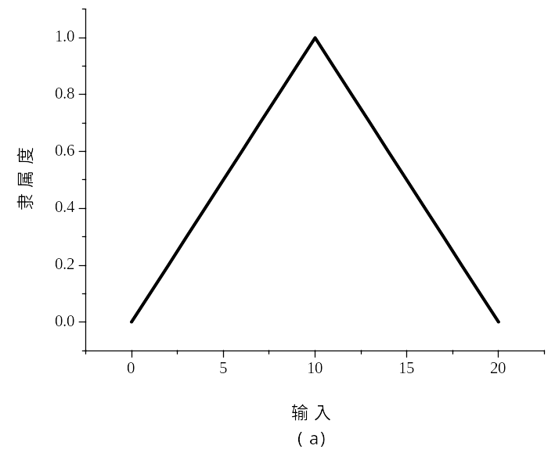
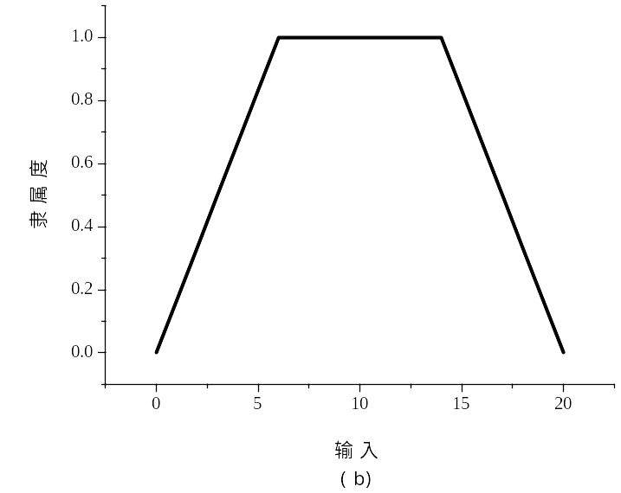
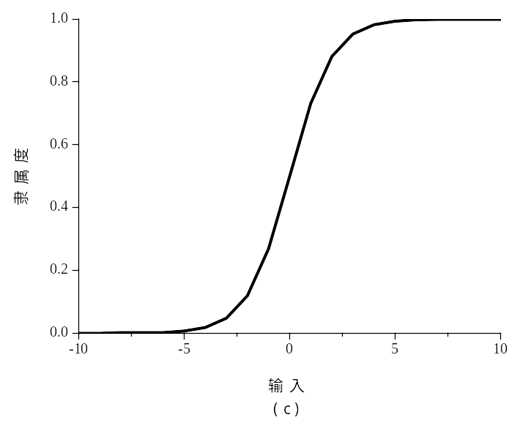
常用的隶属度函数
在不同的具体问题中，往往需要选择不同的隶属度函数，对隶属度函数的选择通常依赖相关领域的专家知识 。一下是一些常用的隶属度函数：
三角形函数 梯形函数 sigmoid函数

Slide 15



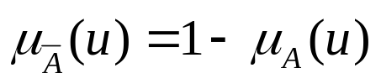
模糊集合上的运算
模糊集合的子集
模糊集合的交、并、补运算
定义3.2 当且仅当对论域U上任意元素u，都有 ，则称模糊集合A是模糊集合B的子集
交
并
补

Slide 16


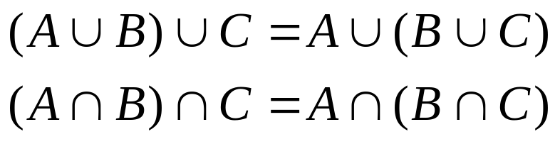
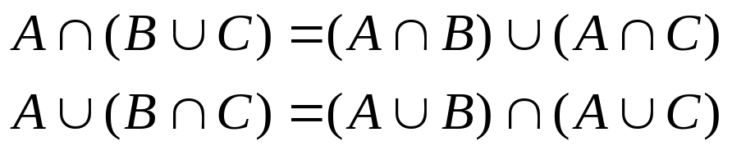
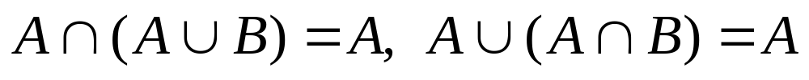
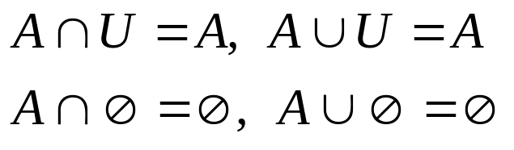

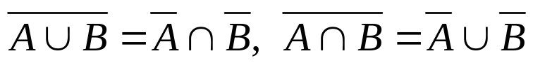
模糊集合上的运算定律
幂等律
交换律
结合律
分配律
吸收律
两极律
复原律
摩根律

Slide 17





3.3 模糊逻辑
经典逻辑是二值逻辑，其中一个变元只有“真”和“假”（1和0）两种取值，其间不存在任何第三值。
模糊逻辑也属于一种多值逻辑，在模糊逻辑中，变元的值可以是[0,1]区间上的任意实数。
设P、Q为两个变元，模糊逻辑的基本运算定义如下：
补
交
并
蕴含
等价

Slide 18
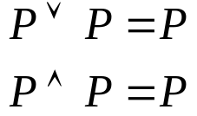
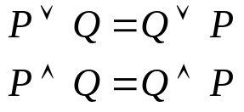
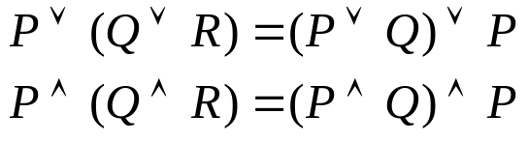
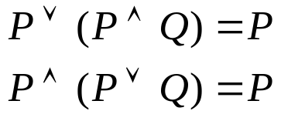
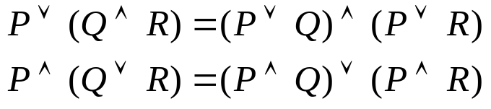

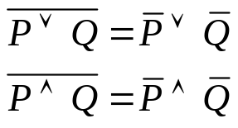
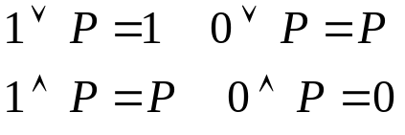
模糊逻辑的基本运算定律
幂等律
交换律
结合律
吸收律
分配律
双重否定律
摩根律
常数法则

Slide 19

模糊关系及其合成运算
模糊关系可以看作经典关系的扩展。可以给出模糊关系的定义如下：
模糊关系也是一种模糊集合，若R(x,y)取值为0或1，这种模糊集合就等同于经典集合，模糊关系也退化为经典关系的形式。
定义3.3 设X和Y是两个经典集合，X×Y是X与Y的笛卡尔乘积。若将X×Y= 看作退化的模糊集合，则X×Y上的模糊关系是X×Y的一个模糊子集，记为R。一般来说，R的隶属度函数表征的是X上元素x与Y上元素y关系的程度。

Slide 20

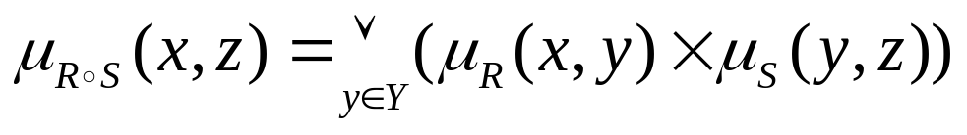
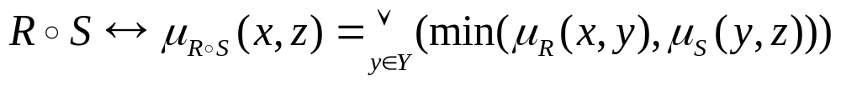
模糊关系及其合成运算
模糊关系也是模糊集合上的一种映射。像经典关系一样，模糊关系上也定义了映射特有的合成运算。
设X，Y，Z为论域，R是X×Y上的模糊关系，S是Y×Z上的模糊关系，T是R到S的合成，记为T=R◦S，其隶属度函数定义如下：
在这里， 表示对所有y取最大值，×是二项积算子，可以定义为取最小值或者代数积等。在不同问题中，根据具体定义不同，模糊关系的合成运算也不尽相同。
在模糊推理系统中，最常用的合成运算是最大-最小合成，其计算公式为：

Slide 21
模糊推理
模糊推理可以认为是一种不精确的推理，是通过模糊规则将给定输入转化为输出的过程。本节的主要介绍模糊推理的概念、方法，并通过实例说明模糊推理的过程。本节需要掌握的要点为：
模糊语言变量和语言算子的概念
模糊规则的概念
模糊推理的概念和方法

Slide 22
模糊规则、语言变量和语言算子
模糊推理是将输入的模糊集通过一定运算对应到特定输出模糊集的计算过程。模糊规则是在进行模糊推理时依赖的规则，通常可以用自然语言表述。
语言变量 ：对应于自然语言中的一个词或者一个短语、句子。它的取值就是模糊集合。
语言算子 ：用于对模糊集进行修饰。作用类似于在自然语言常常的“可能”、“大约”、“比较”、“很”等，表示可能性、近似性和程度。
模糊规则举例：“如果张三比较胖，则张三需要进行较多锻炼”

Slide 23
“如果-则”规则
“如果-则”规则 ：模糊规则的一般形式。基础的“如果-则”规则表述如下：
If x is A then y is B（若x是A，那么y是B）
模糊集A与B之间的关系是A×B上的模糊蕴含关系 ，记作A→ B，其定义有多种，常见的两种是最小运算(Mamdani)和积运算(Larsen)
其中，设A的论域是U，B的论域是V，A与B均是语言变量的具体取值，即模糊集，x与y是变量名。规则中的“If x is A ”又称前件，“y is B”又称后件。“如果张三比较胖则运动量比较大”中，x就是“张三”，y为“运动量”，“比较胖”和“比较大”分别为x和y的取值之一。

Slide 24
模糊推理
模糊推理是通过模糊规则将输入转化为输出的过程。
大前提（规则）：若x是A，那么y是B
小前提（输入）：x是C
结论（输出）：y是 D
在模糊推理中，小前提没有必要与大前提的前件一致（A与C不必完全一致），结论没有必要与大前提的后件一致（B与D不必完全一致）。

Slide 25
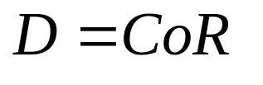
模糊推理
关于模糊蕴含的推理方式有两种：肯定式的推理和否定式的推理。下文将主要介绍肯定式推理。
肯定式利用输入中的模糊集合C与模糊蕴含关系R= A→ B 的合成，计算结论D
上式中的合成操作有不同的定义方法，最常用的就是式最大－最小合成

Slide 26
模糊推理示例
例3.2 某单位工作成绩评定有5种分数U1={1,2,3,4,5}，有几种评价：T1={”好”，“非常好”，“一般”，“差”}。则U1为 “好”“非常好”等模糊集合的论域，T1为模糊规则条件语句中语言变量“工作成绩”的取值范围。
该单位发放的报酬有5种数额，U2={100，200，500，800，1200}。报酬的论域上有几个模糊标记，T2={“高”，“非常高”，“比较高”，“低”}，则U2为模糊集合“高”“非常高”等的论域，T2为模糊规则结论语句中语言变量“报酬”的取值范围。
现假设模糊集“好”={(1,0),(2,0.2),(3,0.5),(4,0.8),(5,1)}，写成矩阵形式为[0,0.2,0.5,0.8,1]，“非常好”集每个元素的隶属度是“好”集中相应元素隶属度的二次方。假设模糊集“高”={(100,0),(200,0.1),(500,0.5),(800,0.6),(900,1)}，写成矩阵形式为[0,0.1,0.5,0.6,1]。“非常高”集每个元素的隶属度是“高”集中相应元素隶属度的二次方。

Slide 27
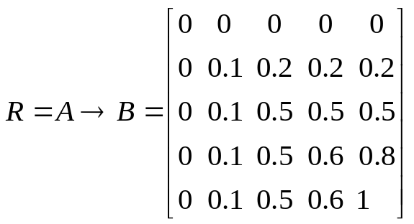
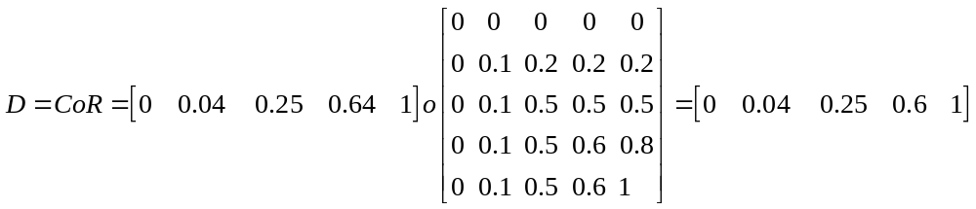
模糊推理示例
定义一条模糊规则：若工作成绩为“好”，则报酬为“高”。
现在欲根据该规则推理：当输入的工作成绩为C=“非常好”时，输出的模糊集D是什么？（即给出论域上各元素对D的隶属度）
解答：
进行最大－最小模糊推理：

Slide 28
3.4 模糊计算的流程
在实际生活中，常常出现这样的情况：工厂里的师傅将多年的经验总结成许多条规则，如“如果转速快，而且温度高，就减少加热时间”等。现在，要求学徒在没有现场指导的情况下，根据这些经验规则和现场观察到的情况，决定是增加还是减少加热时间，以及增加或减少多长时间。这个过程如果由机器来完成，就是一种模糊计算的过程。本节的主要内容为介绍模糊计算的基本流程，其重点包括：
模糊计算的基本思想
模糊计算的基本流程
模糊计算的一个简单实例

Slide 29
模糊计算的流程
生活中经常能遇到这样的情况：要根据几个变量的输入，以及一组自然语言表述的经验规则，来决定输出。 这就是一个模糊计算的过程。
模糊计算的过程可以分为四个模块
模糊规则库、模糊化、推理方法和去模糊化
如在灌溉问题中，要根据温度、湿度等变量决定灌溉时间的多少。这个决定灌溉量的过程，需要依据一些从以往的灌溉中得到的经验。这些经验往往来自领域内专家，并且以规则的形式表述，例如：当温度高而且湿度小的时候，灌溉时间为长。

Slide 30
模糊计算的流程
模糊规则库是专家提供的模糊规则。模糊化是根据隶属度函数从具体的输入得到对模糊集隶属度的过程。推理方法是从模糊规则和输入对相关模糊集的隶属度得到模糊结论的方法。去模糊化就是将模糊结论转化为具体的、精确的输出的过程。
推理方法
输入
输出
模糊化
去模糊化
模糊规则库

Slide 31
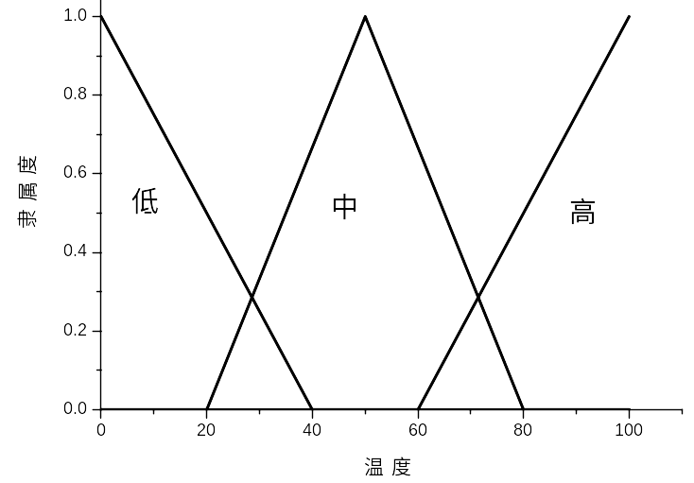
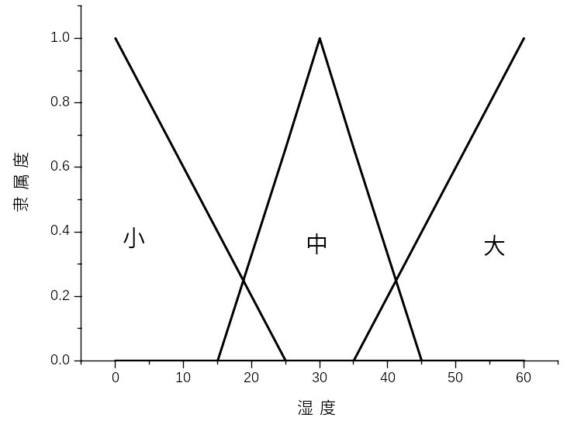
模糊计算流程示例
例3.3 某自动控制系统需要根据设备内温度、设备内湿度决定设备的运转时间。在这里，输入变量是温度和湿度，输出为运转时间。
温度的论域是[0, 100]，有三个模糊标记：低、中、高。湿度的论域是[0%,60%]，有三个模糊标记：小、中、大。运转时间的论域是[0, 1000s]，有三个模糊标记：短、中、长。这些模糊标记在模糊规则中被使用。输入变量和输出变量对各模糊标记的隶属度函数如图

Slide 32
模糊计算流程示例
专家给出的模糊控制规则如表
现在假设该系统已经探知相关输入变量的取值：设备内温度= 64ºC，设备内湿度=22% 。需要根据模糊控制规则决定运转时间。
温度 湿度 | 低 | 中 | 高
小 | 中 | 长 | 长
中 | 短 | 中 | 中
大 | 长 | 短 | 中

Slide 33
模糊计算流程示例
计算输出过程如下：
(1) 输入变量模糊化并激活相应规则
输入变量模糊化，得到隶属度如表：
模糊标记 | 隶属度
低 | 0
中 | 0.53
高 | 0.1
模糊标记 | 隶属度
小 | 0.075
中 | 0.467
大 | 0

Slide 34
模糊计算流程示例
由于温度对“低”的隶属度为0，而湿度对“大”的隶属度为0，故控制规则表内条件包含低温度和大湿度的规则不被激活。而有如下4条规则被激活：
a. 若温度为高且湿度为小，则运转时间为长。
b. 若温度为中且湿度为中，则运转时间为中。
c. 若温度为中且湿度为小，则运转时间为长。
d. 若温度为高且湿度为中，则运转时间为中。
(2) 计算模糊控制规则的强度
这一步骤属于“推理方法”模块。采用不同的推理方法，（2）的具体步骤也不相同。
由于规则条件中连接两个条件的是“且”，故在此选用取最小值法确定四条规则的强度：
规则a：温度对“高”隶书度为0.1，湿度对“小”隶属度为0.075，min(0.1, 0.075)=0.075
规则b：温度对“中”隶书度为0.53，湿度对“中”隶属度为0.467，min(0.53, 0.467)=0.467
规则c：温度对“中”隶书度为0.53，湿度对“小”隶属度为0.075，min(0.53,0.075)=0.075
规则d：温度对“高”隶书度为0.1，湿度对“中”隶属度为0.467，min(0.1,0.467)=0.1

Slide 35
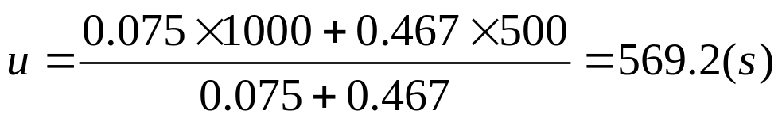
模糊计算流程示例
（3）确定模糊输出并去模糊化
这一步骤属于“推理方法”和“去模糊化”模块。采用不同的推理方法，（3）的具体步骤也不相同。
规则a和规则c的结论是运转时间为长，规则b和规则d的结论是运转时间为中。故运转时间对“长”的隶属度是规则a和规则c强度较大者0.075，运转时间对“中”的隶属度是规则b和规则d强度较大者0.467。
进行去模糊化，最终的输出为：

Slide 36
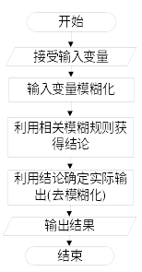
模糊计算的一般流程
模糊计算的一般流程如下：

Slide 37
3.5 模糊逻辑的应用
模糊计算适用于：
（1）复杂且没有完整数学模型的非线性问题
可在不知晓具体模型的情况下利用经验规则求解
（2）与其它智能算法结合实现优势互补
提供了将人类在识别、决策、理解等方面的模糊性引入机器及其控制的途径

Slide 38
模糊系统与神经网络
模糊系统与神经网络的区别和联系
比较项目 |  | 模糊系统 | 神经网络
联系 |  | 均为人工智能领域的重要方法，且模糊系统与前馈神经网络在数学上等价。
区别 | 知识来源 | 专家提供 | 数据
 | 知识表达 | 模糊规则和隶属函数 | 网络结构
 | 学习与记忆 | 否 | 是
 | 允许自然语言表述的知识 | 是 | 否
模糊系统适合于描述自然语言与人类思维中的模糊性，而神经网络具有学习、联想、记忆的能力。模糊系统与神经网络结合，实现了优势互补，除了神经网络的经典应用外，其应用范围已涵盖了机械控制、图像处理、电力系统等领域

Slide 39


模糊逻辑与进化计算
结合的两种途径
(1) 在进化计算算法运行时使用模糊控制来调整群智能算法的参数
(2)在模糊系统中用进化计算算法来产生、挑选和优化模糊控制规则与隶属度函数
模糊逻辑与群智能算法结合，已经被应用于项目地点分配问题、雷达目标跟踪问题等

